Slide 1
NÔNG THANH TRÀ
SO SÁNH HIỆU QUẢ CAI MÁY THỞ
CỦA PHƯƠNG THỨC THÔNG KHÍ SMARTCARE-PS VỚI HỖ TRỢ ÁP LỰC THÔNG THƯỜNG Ở
BỆNH NHÂN THỞ MÁY KÉO DÀI SAU MỔ
Người hướng dẫn:
GS.TS. Nguyễn Quốc Kính

Slide 2
ĐẶT VẤN ĐỀ
Ở Việt Nam, phương thức cai máy có hỗ trợ áp lực (PS) được sử dụng phổ biến.
Phương thức cai máy tự động Smartcare/PS được đưa vào Việt Nam trong vài năm gần đây
Tuy nhiên, chưa có nghiên cứu nào về áp dụng phương thức Smartcare/PS ở các bệnh nhân ngoại khoa.

Slide 3
ĐẶT VẤN ĐỀ
MỤC TIÊU NGHIÊN CỨU:
1
So sánh hiệu quả cai máy thở của phương thức Smartcare/PS với phương thức PS thông thường
2
Xác định một số yếu tố liên quan và sự thay đổi một số thông số tuần hoàn, khí máu và cơ học hô hấp của các bệnh nhân được cai máy thành công so với thất bại.

Slide 4
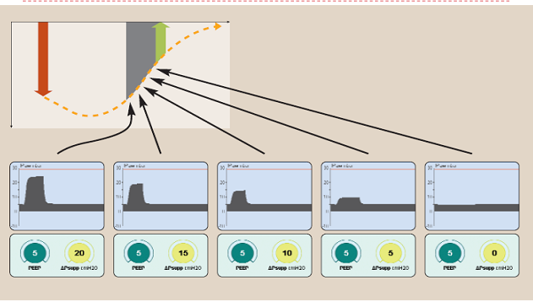
TỔNG QUAN
Phương thức cai máy bằng hỗ trợ áp lực:
Nguyên lý: Tất cả các bệnh nhân được hỗ trợ bằng áp lực dương đồng bộ với nỗ lực hít vào của bệnh nhân.
Mức hỗ trợ áp lực được sử dụng để chuyển dần ngày càng nhiều công thở sang bệnh nhân trong quá trình cai máy

Slide 5
TỔNG QUAN
Smartcare/PS là một phương thức cai thở máy tự động, nó tự điều chỉnh áp lực hỗ trợ để cho nhịp tự thở của bệnh nhân ở trong “vùng thoải mái” (comfortable zone) dựa vào phân tích ba thông số: f, Vt, EtCO₂ và giảm áp lực hỗ trợ cho đến khi bệnh nhân có thể rút ống nội khí quản
“Vùng thoải mái” đạt được khi:
+ f tần số tự thở (fspn): 15- 30 nhịp/phút.
+ Vt > 300 ml.
+ EtCO₂ < 55 mmHg
Notes:
Fspn: nếu có tổn thương thần kinh fspn từ 15 - 34 nhịp/phút
EtCO2: nếu bệnh nhân có tiền sử COPD thì EtCO₂ < 65 mmHg

Slide 6
ĐỐI TƯỢNG VÀ PHƯƠNG PHÁP NGHIÊN CỨU
Đối tương NC:
Tiêu chuẩn chọn:
Thở máy ≥ 7 ngày.
Đáp ứng các test sàng lọc cho sẵn sàng cai thở máy gồm:
Khỏi hoặc cải thiện bệnh gốc mà phải thở máy do bệnh đó.
Ngừng an thần hoặc Ramsay 2 - 3 điểm.
Thân nhiệt < 38⁰C, hemoglobin đủ (> 8g/dl), không rối loạn nặng chuyển hóa và/hoặc điện giải.
Tuần hoàn ổn định , không đang thiếu máu cơ tim.
PaO₂/FiO₂ > 200 mmHg với FiO₂ < 0,5 và PEEP ≤ 5 cmH₂O.
Có khả năng gắng sức hô hấp
GSC ≥ 10 điểm (nếu bệnh nhân không có sẵn ống mở khí quản)

Slide 7
ĐỐI TƯỢNG VÀ PHƯƠNG PHÁP NGHIÊN CỨU
Tiêu chuẩn loại trừ
Không đáp ứng các test sàng lọc
Không có nhịp tự thở
Chấn thương cột sống cổ cao gây liệt cơ hô hấp
Bệnh tim mạn tính
Đang nghi ngờ có chỉ định mổ lại
Đang chờ mổ tổn thương chưa giải quyết trong lần mổ đầu.
Trọng lượng cơ thể < 15 kg

Slide 8
ĐỐI TƯỢNG VÀ PHƯƠNG PHÁP NGHIÊN CỨU
Phương pháp nghiên cứu:
Địa điểm: Khoa GMHS- Bv Hữu nghị Việt Đức
Thời gian: 11/2013 - 10/2014
Thiết kế NC: NC lâm sàng, đối chứng, mù đơn, ngẫu nhiên
Cỡ mẫu: 60 BN chia làm hai nhóm
Nhóm 1: 30 BN cai máy theo phương thức Smartcare/PS
Nhóm 2: 30 BN cai máy theo phương thức PS

Slide 9
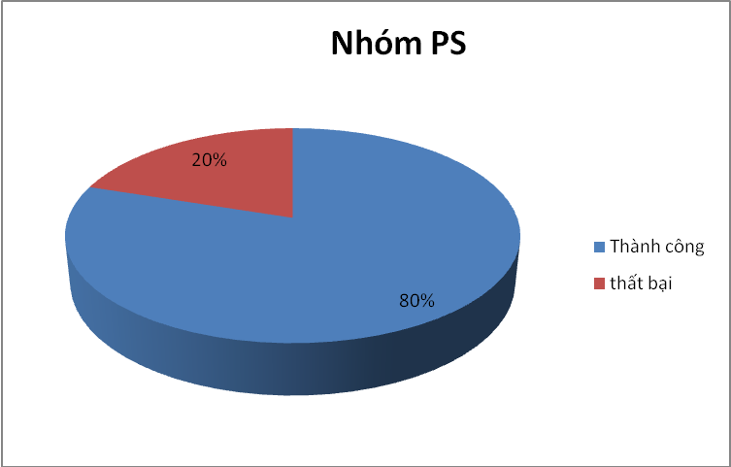
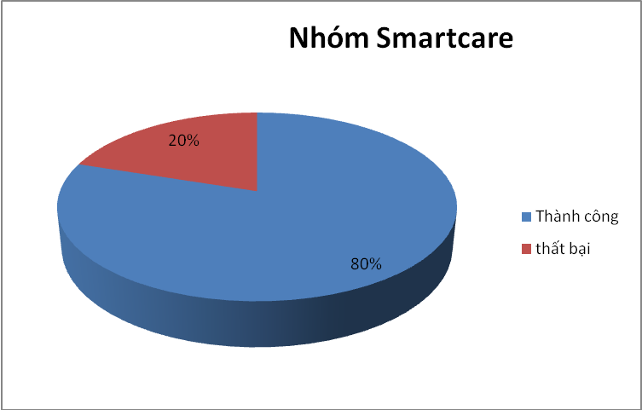
KẾT QUẢ VÀ BÀN LUẬN
Tỷ lệ thành công và thất bại của hai nhóm.
Tỷ lệ thành công và thất bại của hai nhóm là như nhau.
Phù hợp Trần Hùng Mạnh 2002, 81% TC, Nguyễn Thế Cường, 2004, 81,5% TC.

Slide 10
KẾT QUẢ VÀ BÀN LUẬN
Thời gian thở máy của 24 BN cai máy thành công và 6 BN cai máy thất bại của mỗi nhóm
Thời gian thở máy ở mỗi nhóm (ngày) | Smartcare/PS (n = 30) | PS thông thường (n = 30) | p
Cai máy thành công (24 BN) | 12,3 ± 1,0 | 13,2 ± 1,2 | > 0,05
Cai máy thất bại (6 BN) | 12,6 ± 3,5 | 13,8 ± 3,2 | > 0,05
p | > 0,05 | > 0,05
Không có sự khác biệt về thời gian thở máy của nhóm thành công, nhóm thất bại giữa hai phương thức Smartcare/PS và PS

Slide 11
KẾT QUẢ VÀ BÀN LUẬN
Thời gian cai máy của 24 BN cai máy thành công và 6 BN cai máy thất bại của mỗi nhóm
Thời gian cai máy ở mỗi nhóm (giờ) | Smartcare/PS (n = 30) | PS thông thường (n = 30) | p
Cai máy thành công (24 BN) | 43,2 ± 9,6 | 54,4 ± 12 | < 0,05
Cai máy thất bại (6 BN) | 84 ± 33,6 | 55,2 ± 14,4 | > 0,05
p | < 0,05 | > 0,05
TGCM thành công theo pp Smartcare/PS thấp hơn (p<0,05) so với PS
TGCM thành công của nhóm PS phù hợp Trần Hùng Mạnh.
Notes:
TGCM của nhóm TC theo phương thức Smartcare/PS thấp hơn (p<0,05) so với nhóm TC theo phương thức PS
TGCM nhóm thành công thấp hơn nhóm thất bại (p<0,05)
Esteban, TGCM chiếm 40% TGTM vì vậy rút ngắn Tgcai thở máy có ý nghĩa qtrong trong dtr bn tại Khoa HSTC, giảm dc tỷ lệ NKBV, tỷ lệ biến chứng do thở máy,giảm chi phí cho bn

Slide 12
KẾT QUẢ VÀ BÀN LUẬN
Số lần điều chỉnh PS trung bình trên một ngày của nhóm Smartcare/PS và PS
Số lần trong quá trình cai máy | Smartcare/PS (n = 30) | PS thông thường (n = 30) | P
Số lần điều chỉnh PS/ một ngày | 38,3 ± 12,6 | 5,7 ± 2,8 | < 0,05
Số lần điều chỉnh PS trung bình/1 ngày của nhóm Smartcare/PS do máy tự động thực hiện cao hơn (p<0,05) so với số lần điều chỉnh PS trung bình/1 ngày của nhóm PS do bác sỹ thực hiện
Dojat M: Smartcare/PS thực hiện trung bình 56 lần điều chỉnh PS/ 1 ngày so với 1 điều chỉnh mỗi ngày thực hiện bởi NVYT

Slide 13
KẾT QUẢ VÀ BÀN LUẬN
Nguyên nhân cai máy thất bại ở 12 BN
Nguyên nhân | Smartcare/PS (6 BN) | PS thông thường (6 BN) | Tổng số (12 BN)
Nhiễm khuẩn phổi | 3 | 4 | 7 (58%)
Co thắt phế quản | 1 | 1 | 2 (17%)
Khác | 2 | 1 | 3 (25%)
Amoateng Adjepong (1997) Nhiễm khuẩn phổi kéo dài TGCM, kéo dài TGTM so với nhóm không NK
Notes:
NK phổi tăng nhu cầu Oxy của cơ thể, tăng sx CO₂ và tăng nhu cầu chuyển hóa, tăng tiết dịch phế quản, co thắt PQ, tăng PEEP nội sinh và các yếu tố dẫn đến mệt cơ hô hấp,thiếu Oxy, giảm thông khí phế nang.

Slide 14
KẾT QUẢ VÀ BÀN LUẬN
Sự khác nhau về tuổi và độ nặng APACHE II giữa các bệnh nhân cai máy thất bại và thành công
Thông số | Cai máy thành công (48 BN) | Cai máy thất bại (12 BN) | p
Tuổi (năm) | 43,63 ± 21 | 68,53 ± 22,2 | < 0,05
APACHE II (điểm) | 10,23 ± 2,8 | 13,53 ± 2,2 | < 0,05
Phù hợp với Trần Hùng Mạnh (2002) tuổi trung bình nhóm thất bại 67,6 ± 7,4.
Điểm APACHE II nhóm TB cao hơn (p<0,05) nhóm TC, điểm này càng cao thì khả năng cai máy TB càng lớn. Esteban, điểm APACHE II 18,9 ± 7,6 có tỷ lệ TB khi cai thở máy 40%.
Notes:
Nhận xét: Tuổi trung bình và điểm APACHE II ở các bệnh nhân cai máy thành công thấp hơn có ý nghĩa thông kê so với tuổi và điểm APACHE II ở các bệnh nhân cai máy thất bại
Tuổi càng cao sức đề kháng kém, dễ bị NK, cơ hô hấp bị teo dẫn đến khó khăn trong cai thở máy.

Slide 15
KẾT QUẢ VÀ BÀN LUẬN
Sự khác nhau về huyết áp, tần số tim giữa các bệnh nhân cai máy thất bại so với cai máy thành công
Thông số cơ học | Cai máy thành công (48 BN) |  | Cai máy thất bại (12 BN) |  | p₂
 | Ngay lúc bắt đầu cai* | Ngay trước kết thúc cai | Ngay lúc bắt đầu cai* | Ngay trước kết thúc cai
Tần số tim (nhịp/ph) | 94,2 ± 14,7 | 95 ± 12,4 | 97,7 ± 11,3 | 109,7 ± 25 | < 0,05
 | p₁ > 0,05 |  | p₁ < 0,05
HATB (mmHg) | 92,7 ± 12,1 | 97,4 ± 12,6 | 92,5 ± 16 | 105,2 ± 14,7 | < 0,05
 | p₁ > 0,05 |  | p₁ < 0,05
Tần số tim và HATB của các bệnh nhân cai máy thất bại tăng (p< 0,05) tại thời điểm lúc kết thúc CM so với thời điểm bắt đầu CM
Tần số tim và HATB của các bệnh nhân cai máy thành công thấp hơn (p<0,05) so với bệnh nhân cai máy thất bại tại thời điểm kết thúc cai máy.

Slide 16
KẾT QUẢ VÀ BÀN LUẬN
Sự khác nhau về khí máu giữa các bệnh nhân cai máy thất bại so với thành công
Khí máu | Cai máy thành công (48 BN) |  | Cai máy thất bại (12 BN) |  | p₂
 | Ngay lúc bắt đầu cai* | Ngay lúc kết thúc cai | Ngay lúc bắt đầu cai* | Ngay lúc kết thúc cai
pH | 7,55 ± 0,4 | 7,53 ± 0,03 | 7,54 ± 0,3 | 7,5 ± 0,14 | > 0,05
 | p₁ > 0,05 |  | p₁ > 0,05
PaO₂ (mmHg) | 155,3 ± 13,4 | 139 ± 25,3 | 162,7 ± 20,8 | 115 ± 19,3 | < 0,05
 | p₁ > 0,05 |  | p₁ < 0,05
PaO₂/FiO₂ | 333,5 ± 11,5 | 325 ± 107 | 353,2±113,6 | 264,5 ±29,3 | > 0,05
 | p₁ > 0,05 |  | p₁ > 0,05
PaCO₂ (mmHg) | 33,9 ± 6,9 | 34,8 ± 5,1 | 38,8 ± 11 | 39,1 ±10,4 | > 0,05
 | p₁ > 0,05 |  | p₁ > 0,05

Slide 17
KẾT QUẢ VÀ BÀN LUẬN
Sự khác nhau về các thông số cơ học phổi giữa các bệnh nhân cai máy thất bại so với cai máy thành công
Thông số cơ học | Cai máy thành công (48 BN) |  | Cai máy thất bại (12 BN) |  | p₂
 | Ngay lúc bắt đầu cai* | Ngay trước kết thúc cai | Ngay lúc bắt đầu cai* | Ngay trước kết thúc cai
Mức PS (cmH₂O) | 17 ± 2,2 | 5,5 ± 1,3 | 17,6 ± 2,7 | 22,8 ± 2,3 | < 0,05
 | p₁ < 0,05 |  | p₁ > 0,05
MV (L/ph) | 11,4 ± 2,1 | 9,1 ± 2,1 | 9,9 ± 1,2 | 12,6 ± 4,6 | < 0,05
 | p₁ < 0,05 |  | p₁ < 0,05
fspn (nhịp/ph) | 22 ± 6 | 24,7 ± 4,3 | 21,6 ± 6,4 | 30,5 ± 6,3 | < 0,05
 | p₁ > 0,05 |  | p₁ < 0,05
P0,1 (cmH₂O) | 2,44 ± 0,3 | 3,1 ± 0,5 | 2,1 ± 0,3 | 3,2 ± 0,6 | > 0,05
 | p₁ > 0,05 |  | p₁ > 0,05
RSBI | 70,3 ± 28,9 | 84,2 ± 21,4 | 65 ± 31,6 | 91,6 ± 24,2 | < 0,05
 | p₁ > 0,05 |  | p₁ < 0,05
Ppeak (cmH₂O) | 18,3 ± 2,9 | 7,4 ± 0,3 | 20,1 ± 6,4 | 20 ± 3 | < 0,05
 | p₁ < 0,05 |  | p₁ > 0,05
Pmean (cmH₂O) | 10,1 ± 2,3 | 6,2 ± 2,3 | 10,9 ± 3,1 | 10,2 ± 0,8 | < 0,05
 | p₁ < 0,05 |  | p₁ > 0,05
MIP (cmH₂O) | 20,5 ± 4,4 | 23,5 ± 1,7 | 19,7 ± 2,6 | 18,6 ± 1,6 | < 0,05
 | p₁ < 0,05 |  | p₁ > 0,05
C (ml/cmH₂O) | 51,3± 15,7 | 67,4 ± 20,1 | 53,7 ± 30,5 | 54 ± 21 | > 0,05
 | p₁ < 0,05 |  | p₁ > 0,05
R (cmH₂O/L/sec) | 7,4 ± 2,6 | 6,2 ± 2,4 | 8,7 ± 3,5 | 8,9 ± 3,7 | > 0,05
 | p₁ > 0,05 |  | p₁ > 0,05

Slide 18
KẾT LUẬN
Hiệu quả cai máy của phương thức Smartcare/PS so với phương thức PS thông thường
Đều có chung tỷ lệ thành công 80% và thất bại 20%
Thời gian thở máy không khác nhau có ý nghĩa thống kê, 12,3 ± 1,0 ngày(CM thành công) và 12,6 ± 3,5 ngày (CM thất bại) đối với nhóm Smartcare/PS so với 13,2 ± 1,2 ngày (CM thành công) và 13,8 ± 3,2 ngày (CM thất bại) đối với nhóm PS
Thời gian cai máy thành công ở nhóm Smartcare/PS là 43,2 ± 9,6 giờ:
Ngắn hơn (p< 0,05) so với 84 ± 33,6 giờ ở các bệnh nhân cai máy thất bại của nhóm Smartcare/PS.
Ngắn hơn (p< 0,05) so với 54,4 ± 12 giờ ở các BN cai máy thành công của nhóm PS thông thường.

Slide 19
KẾT LUẬN
Số lần điều chỉnh PS trung bình trên một ngày của nhóm Smartcare/PS do máy điều chỉnh là 38,3 ± 12,6 lần/ngày cao hơn (P<0,05) so với số lần điều chỉnh PS trung bình trên một ngày của nhóm PS do bác sỹ thực hiện là 5,7 ± 2,8 lần/ngày
So với các bệnh nhân thành công, các bệnh nhân cai máy thất bại
Chưa giải quyết được nguyên nhân nhiễm khuẩn phổi, co thắt phế quản
Tuổi cao hơn có ý nghĩa thống kê: 68,53 ± 22,2 tuổi so với 43,63 ± 21 tuổi
Điểm APACHE II cao hơn có ý nghĩa thống kê: 13,53 ± 2,2 so với 10,23 ± 2,8

Slide 20
KẾT LUẬN
Thay đổi có ý nghĩa thống kê một số thông số tuần hoàn, khí máu và cơ học hô hấp như:
Tần số tim, huyết áp trung bình cao hơn (p<0,05)
PaO₂ thấp hơn (p<0,05)
MV,fspn, RSBI, Ppeak, Pmean cao hơn (p<0,05)

Slide 21
XIN CHÂN THÀNH CẢM ƠN

